Slide 1
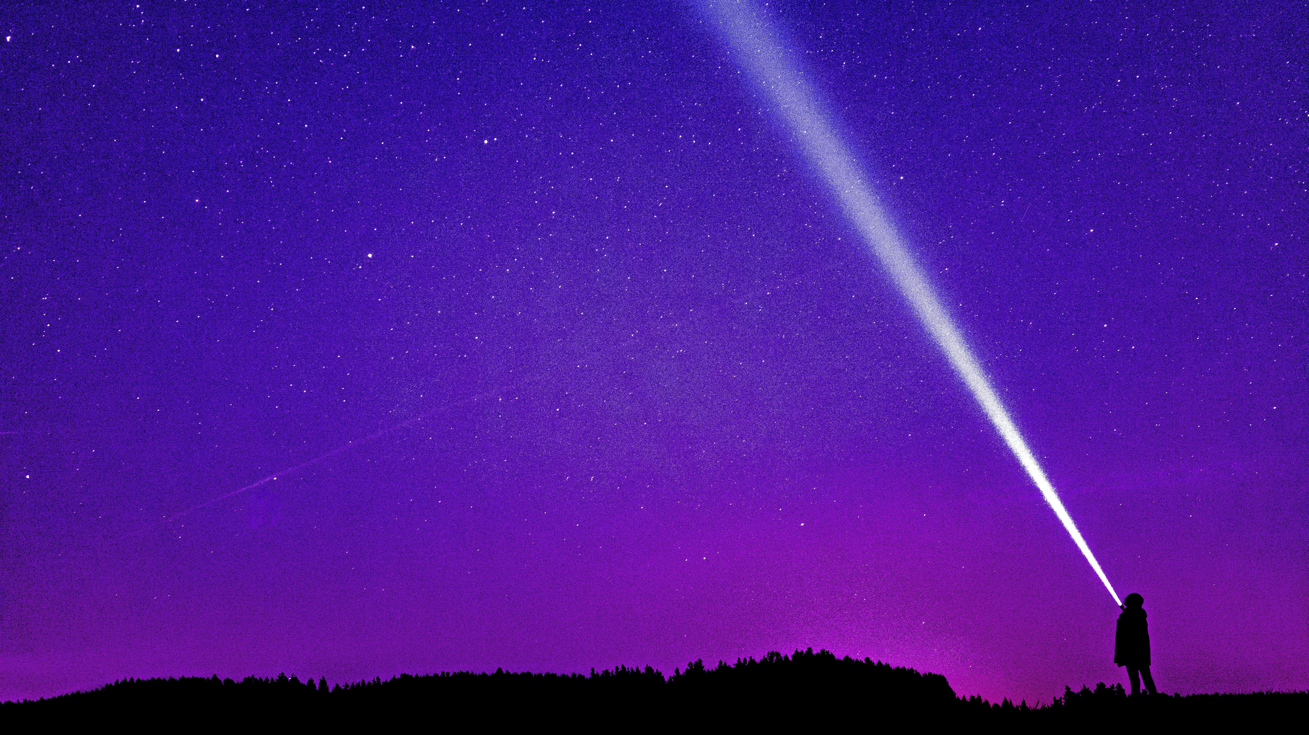
Traiter des données à caractère personnel dans l’espace
Exploration (juridique et non spatiale) du régime de responsabilité applicable

Slide 2
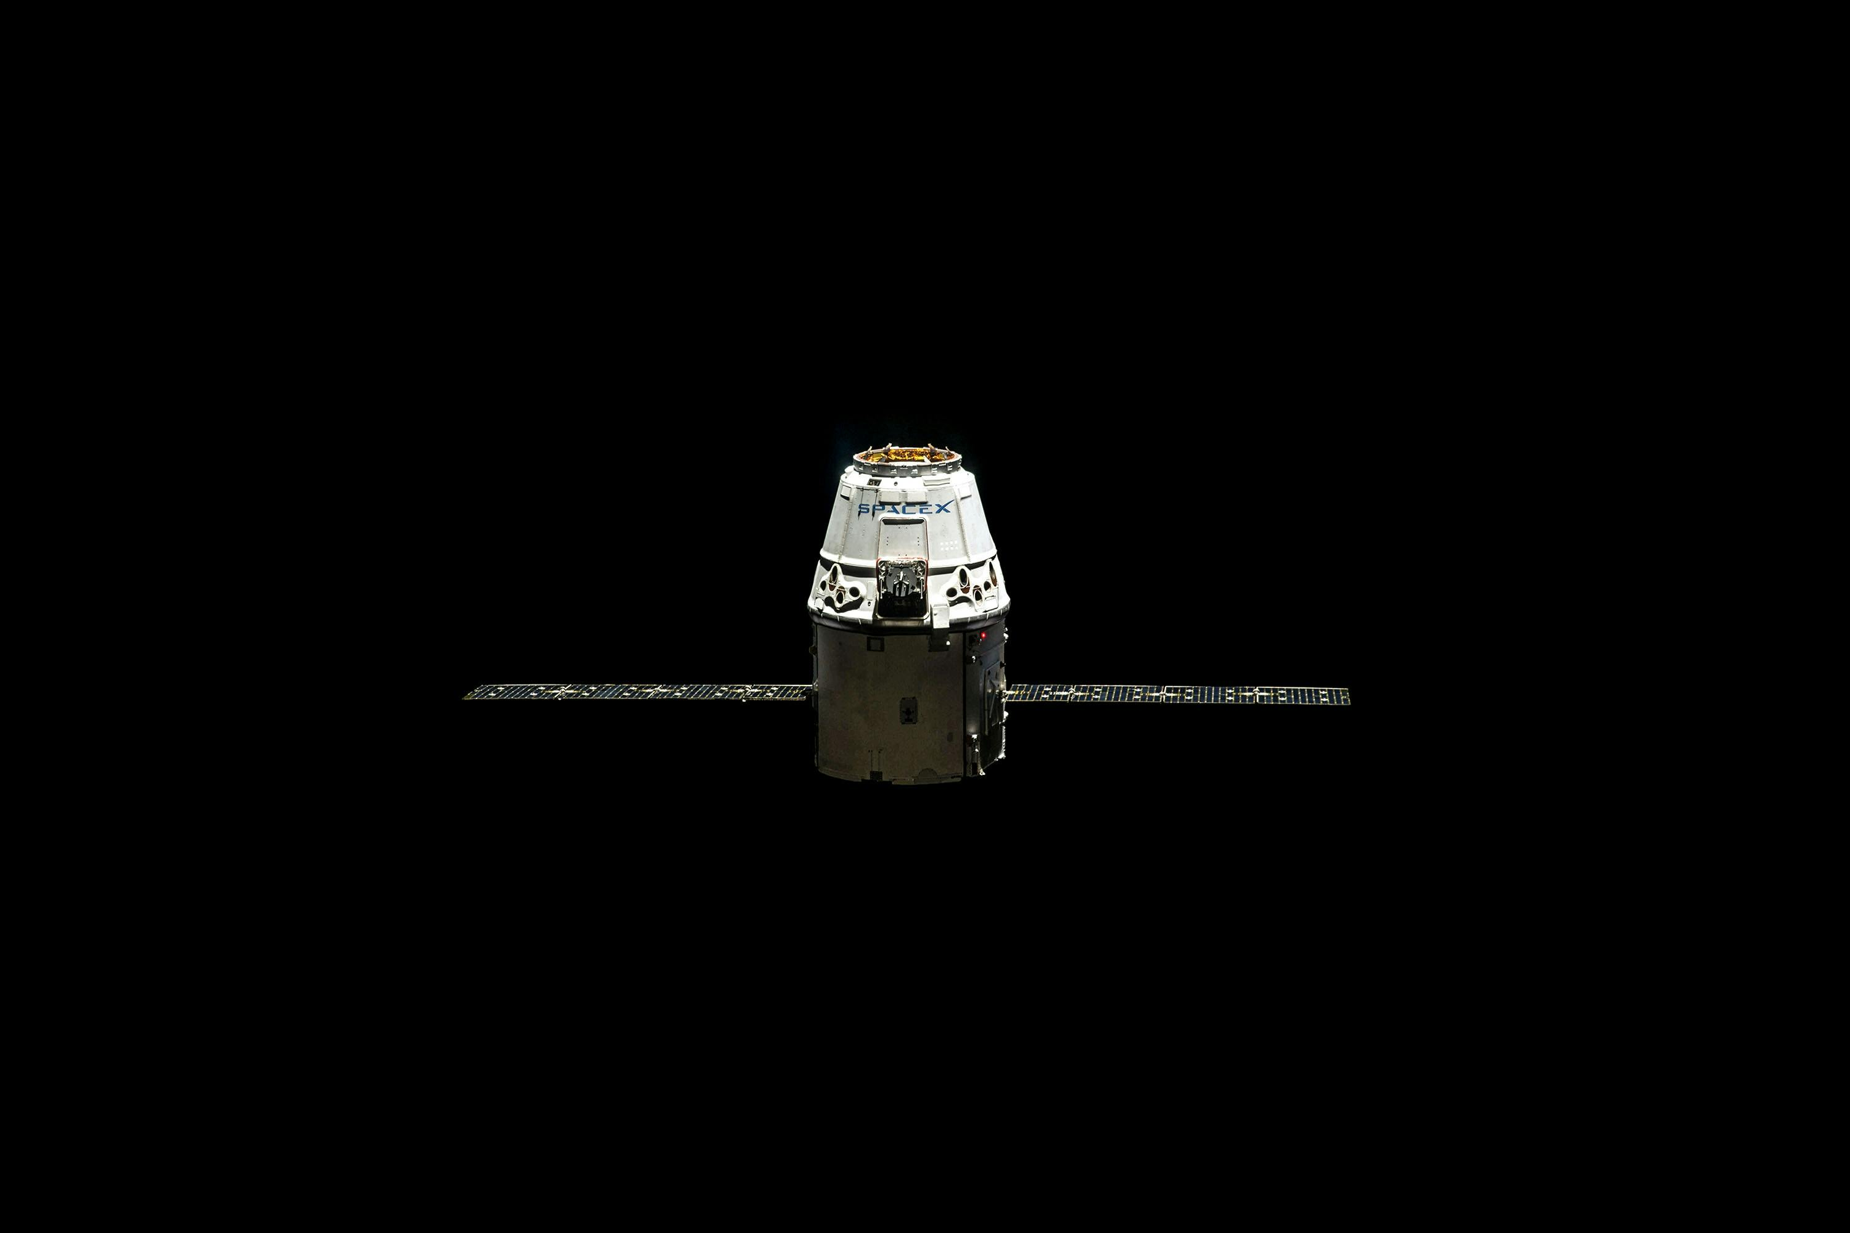
Problématique
De plus en plus de satellites sont lancés dans l’espace et procèdent à des traitements de données à caractère personnel (e.g. GPS, transmission de communications, capture de photos…).
Exemple de Starlink/SpaceX : fournisseur d’accès à internet par satellites.
Comment appliquer le RGPD dans ce cas d’usage ? Qui est responsable de traitement ?

Slide 3
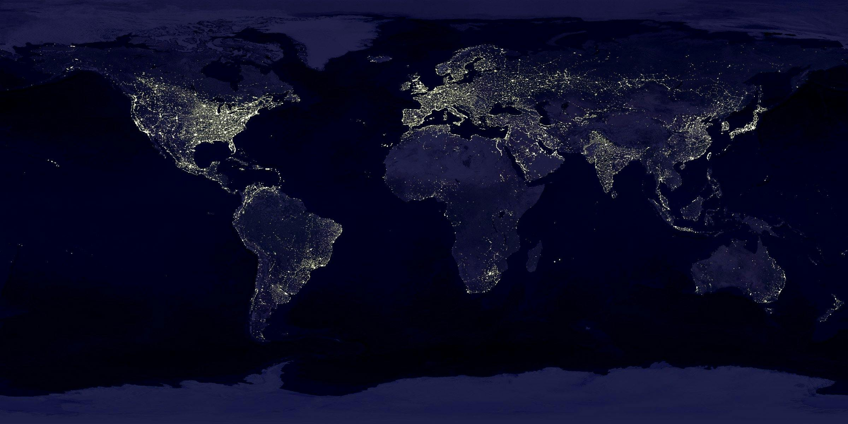
L’extraterritorialité du RGPD
Aucune disposition spécifique sur l’espace, mais l’article 3 est assez large pour couvrir les activités spatiales.

Slide 4
Les transferts internationaux de données
Restreint l’application des transferts internationaux aux pays tiers (donc sur la Terre ?).
Potentielle faille dans la législation.

Slide 5
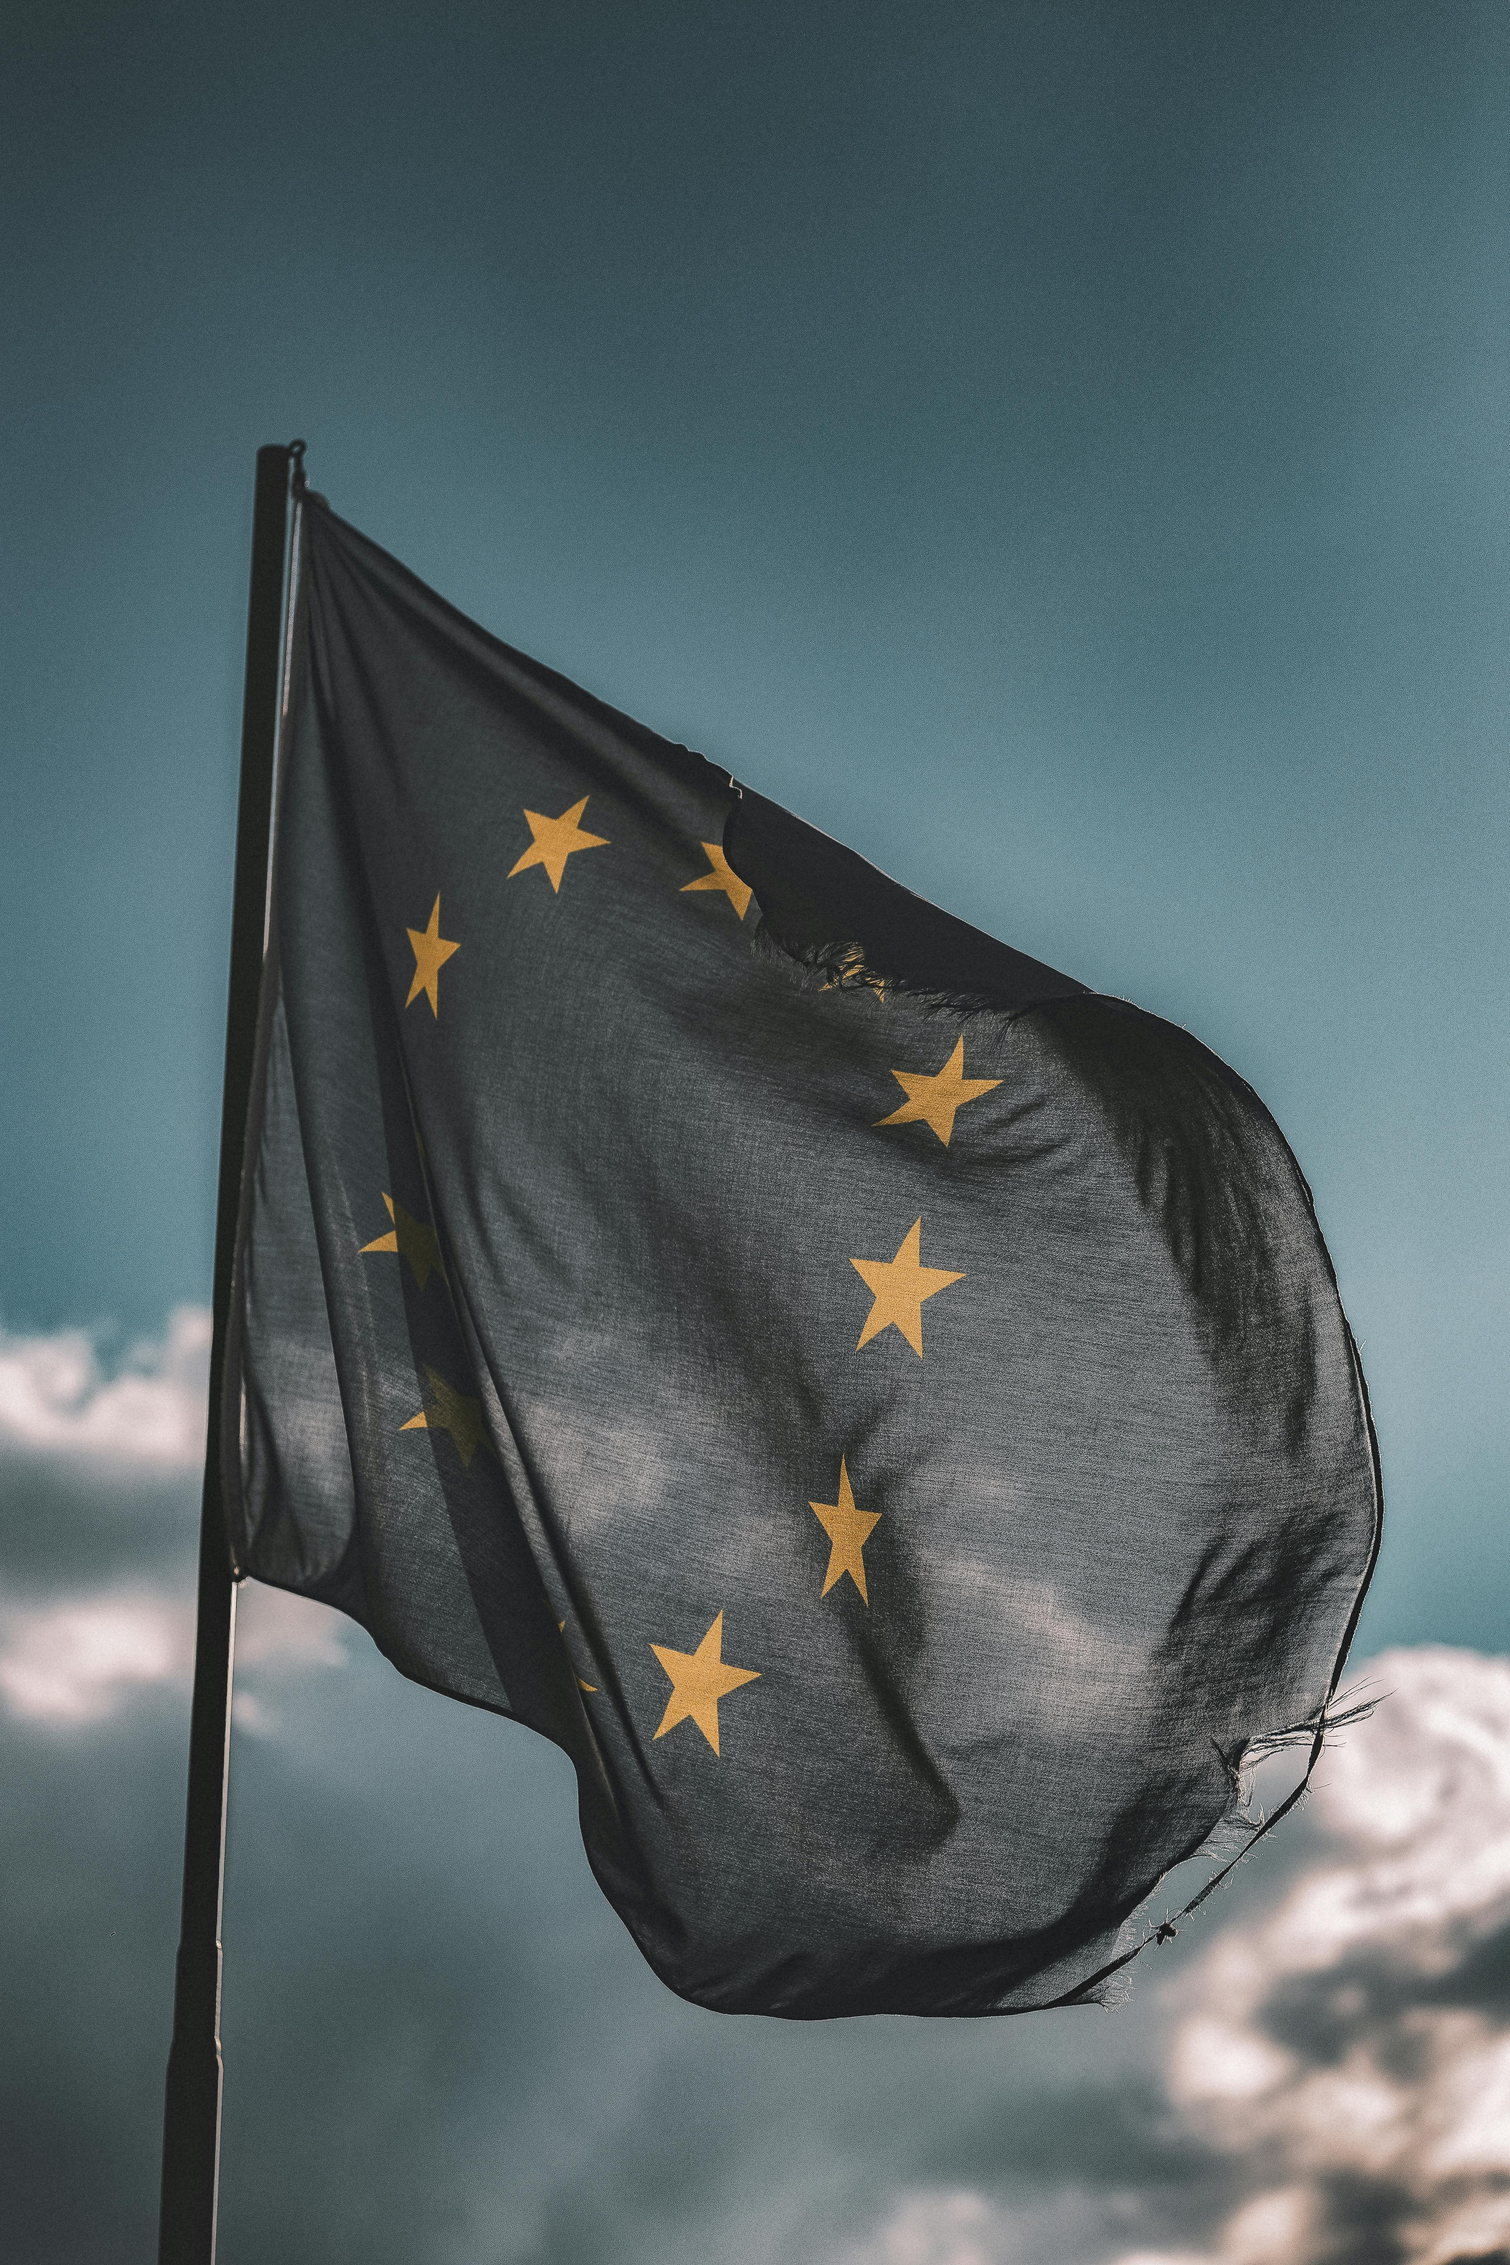
Le cas des satellites européens
Dans la plupart des cas, les satellites européens sont lancés par des institutions européennes (programme Copernicus par exemple).
La Commission européenne et l’European Space Agency (ESA) sont responsables de ces activités.
Le règlement 2018/1725 s’appliquerait et non le RGPD ?
Pas de différence sur les précédents points.

Slide 6
Les lois spatiales
Droit de l’espace aérien
Convention internationale portant réglementation de la navigation aérienne, conclue à Paris, le 13 octobre 1919.
(Si l’objet n’est pas dans l’espace extra-atmosphérique) la loi où survol l’objet s’applique.
→ Dans le cas d’espèce, les satellites Starlink sont à 550 km d’altitude.

Slide 7
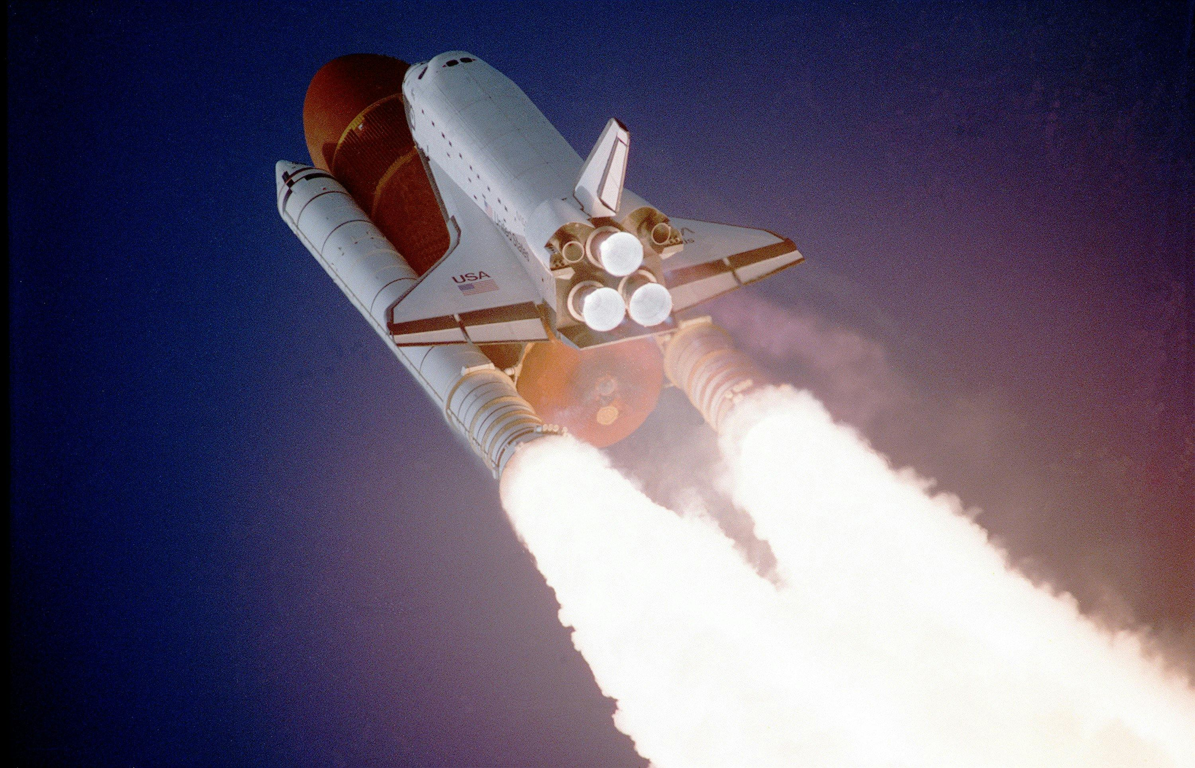
Les lois spatiales
Droit de l’espace extra-atmosphérique
Outer space treaty (Traité sur les principes régissant les activités des États en matière d'exploration et d'utilisation de l'espace extra-atmosphérique, y compris la Lune et les autres corps célestes) de 1967.
(Si l’objet est dans l’espace extra-atmosphérique, environ 160km au dessus du sol) le principe du pays de lancement s’applique. L’Etat du lancement est responsable (les entreprises doivent contracter avec l’Etat).

Slide 8
La législation sur les services numériques
Le règlement sur les services numériques (2022/2065) permet une exemption de responsabilité sur les informations transmises.
→ Dans le cas d’espèce, Starlink est un fournisseur d’accès à internet donc service intermédiaire de simple transport au titre du RSN.

Slide 9
La législation sur les services numériques
Exemple de Dailymotion qui prévoit que les personnes qui mettent en ligne des vidéos sont responsables de traitement et la plateforme agit comme sous-traitant au titre du RGPD.
Politique de protection des données de Dailymotion (consultée de 01/12/2024)

Slide 10
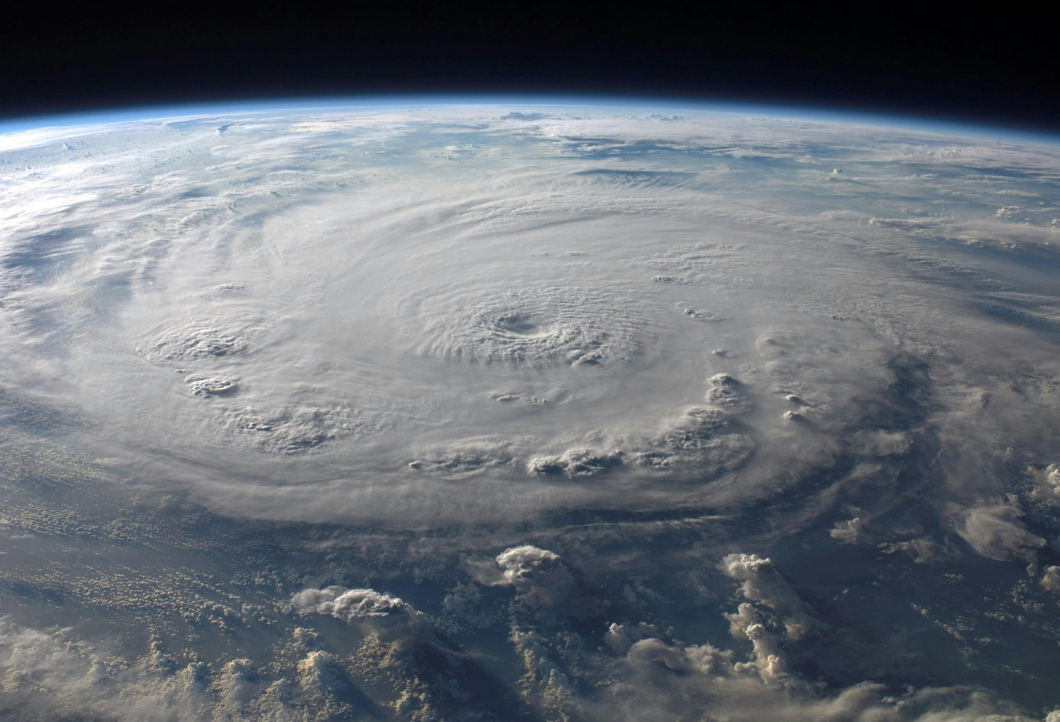
En résumé
Qui est responsable de traitement ?
 | Outer space treaty | Services numériques | RGPD
Etat de lancement de la fusée | Responsable | Non-responsable | Responsable conjoint ?
Opérateur de télécommunication | Non-responsable | Non-responsable, sauf signalement | Responsable conjoint ?
Utilisateur | Non-responsable | Responsable | Responsable conjoint ?

Slide 11
Concrètement
Dans tous les cas, tout ceci reste très hypothétique : il n’y a eu aucune jurisprudence sur le sujet.
La pression politique/financière sur Terre, ça marche aussi :
03/09/2024, The brazilian report

Slide 12
Merci de votre attention.
Auteur :
CC-BY David Libeau pour le DU DPO (2024).
Références :
Shakila Bu-Pasha, Heidi Kuusniemi (2020). Data protection and space: What challenges will the General Data Protection Regulation face when dealing with space-based data?
Martin M. Zoltick, Jenny L. Colgate (2019). The Application of Data Protection Laws in (Outer) Space.
Pedro R. Borges (2020). Transnational Space Law in the 21st Century: What Laws Govern Data in Outer Space?

